Slide 1
第六章 复杂数据结构

Slide 2
目录
各种数据结构及算法
  字符串
  二叉树
  堆
  并查集

Slide 3
字符串
字符串
  由一系列字符按照一定的顺序组合而成；
  字符串之间存在字典序比较；
  字符串包含子字符串，其中包括前缀和后缀。

Slide 4
字符串
例如”abc” “213t” “AfD.f___32”都属于字符串。
空字符串也是字符串。

Slide 5
字典序
任意两个字符串之间都可以用字典序进行大小比较。
对于字符串A和字符串B，如果存在一个非负整数i，使得A的前i个字符与B的前i个字符一致，且A的长度为i，或A的第i+1个字符比B的第i+1个字符小，则说，字符串A的字典序比字符串B小。
空字符串是所有字符串中字典序最小的。
字典序比较有传递性，即如果A字典序比B小，B字典序比C小，则A字典序比C小。

Slide 6
子字符串、前缀和后缀
从字符串A中取出连续的一段字符，得到新的字符串B，则称B是A的子字符串。空字符串是任意字符串的子串。
从字符串A中取出连续的并且包括第一个字符的一段字符，得到新的字符串B，则称B是A的前缀。
从字符串A中取出连续的并且包括最后一个字符的一段字符，得到新的字符串B，则称B是A的后缀。
前缀和后缀是特殊的子字符串。

Slide 7
字符串相关数据结构及算法
Trie
最长公共子串
后缀数组等

Slide 8
Trie
Trie又称单词查找树或键树，是一种树形结构，是一种哈希树的变种。典型应用是用于统计和排序大量的字符串（但不仅限于字符串），所以经常被搜索引擎系统用于文本词频统计。它的优点是：最大限度地减少无谓的字符串比较，查询效率比哈希表高。

Slide 9
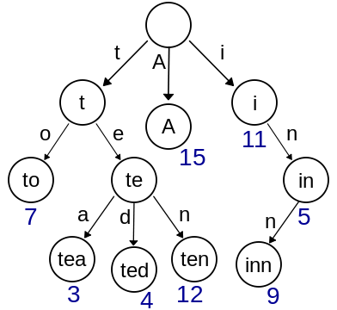
Trie

Slide 10
二叉树
二叉树
  每个结点最多只有两个子结点的树；
  以两个子结点为根的树分别称作左子树和右子树，左子树和右子树不能颠倒；
  完全二叉树；
  二叉树的表示方法；
  前序遍历，中序遍历，后序遍历；
  二叉查找树。

Slide 11
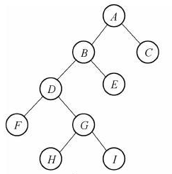
二叉树

Slide 12
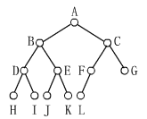
完全二叉树
在一棵二叉树中，除最后一层外，若其余层都是满的，并且最后一层或者是满的，或者是在右边缺少连续若干节点，则此二叉树为完全二叉树。

Slide 13
二叉树的表示方法
二叉树最常见的表示方法是使用指针。
struct Treenode {
Treenode *left, *right;
dataType data;
};

Slide 14
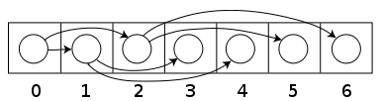
二叉树的表示方法
当一棵二叉树是完全二叉树时，还经常使用顺序存储。
每个结点i，它的左子结点为2*i+1，右子结点为2*i+2。

Slide 15
前序遍历
对一棵二叉树的前序遍历，先访问根结点，再访问左子树，然后访问右子树。
void preorder(Treenode *p) {
if (p!=NULL){
visit(p);
preorder(p->left);
preorder(p->right);
}
}

Slide 16
前序遍历
前序遍历结果：
ABDFGHIEC

Slide 17
中序遍历
对一棵二叉树的中序遍历，先访问左子树，再访问根结点，然后访问右子树。
void inorder(Treenode *p) {
if (p!=NULL){
inorder(p->left);
visit(p);
inorder(p->right);
}
}

Slide 18
中序遍历
中序遍历结果：
FDHGIBEAC

Slide 19
后序遍历
对一棵二叉树的后序遍历，先访问左子树，再访问右子树，然后访问根结点。
void postorder(Treenode *p) {
if (p!=NULL){
postorder(p->left);
postorder(p->right);
visit(p);
}
}

Slide 20
后序遍历
后序遍历结果：
FHIGDEBCA

Slide 21
二叉查找树
二叉查找树，或者是一棵空树，或者是具有下列性质的二叉树：
1. 若它的左子树不空，则左子树上所有结点的值均小于它的根结点的值；
2. 若它的右子树不空，则右子树上所有结点的值均大于它的根结点的值；
3. 它的左、右子树也分别为二叉排序树。

Slide 22
二叉查找树
二叉查找树能保证数据之间的有序性，因此很方便进行增加数据，查找数据和删除数据的操作。
更进一步优化的二叉查找树：平衡树，红黑树，Treap。

Slide 23
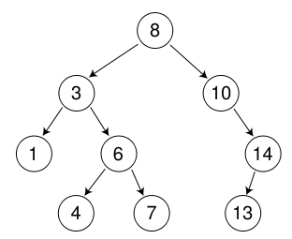
二叉查找树

Slide 24
二叉查找树——插入操作
bool insert(Treenode *p, dataType data) {
if (data < p->data) {
if (p->left == NULL) {
p->left = new_node(data);
return true;
} else return insert(p->left,data);
} else if (data > p->data) {
if (p->right == NULL) {
p->right = new_node(data);
return true;
} else return insert(p->right,data);
} else return false;
}

Slide 25
二叉查找树——查询操作
bool find(Treenode *p, dataType data) {
if (p == NULL) return false;
if (data == p->data) return true;
else if (data < p->data)
return find(p->left,data);
else // if (data > p->data)
return find(p->right,data);
}

Slide 26
堆
堆
  通常所说的堆，是指二叉堆；
  通常二叉堆用完全二叉树表示；
  根结点的值最小（或最大），且根结点的两个子树也是一个堆。根节点值最小的堆叫小根堆，根结点的值最大的叫大根堆；
  大根堆能支持插入元素，查找最大值，删除最大值操作；
  堆的用途。

Slide 27
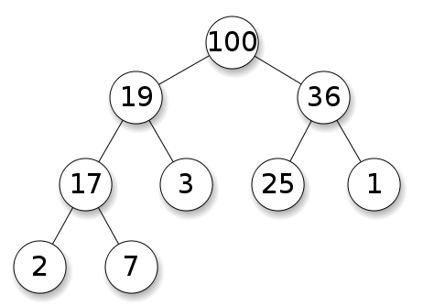
二叉大根堆

Slide 28
二叉堆的表示形式
如果二叉堆是完全二叉树，通常用顺序表示存储。
100
19
36
17
3
25
1
2
7

Slide 29
二叉大根堆的插入操作
void push_heap(dataType data) {
int index=heap_size++;
heap[index] = data;
while (index>0 && heap[(index-1)/2]<heap[index])
{
swap(heap[(index-1)/2], heap[index]);
index = (index-1)/2;
}
}

Slide 30
二叉大根堆的删除最大值操作
void pop_heap() {
int index=0;
heap[index] = heap[--heap_size];
while (true) {
int left = index*2+1, right = index*2+2;
if (right<heap_size &&
heap[right]>heap[left] && heap[right]>heap[index]) {
swap(heap[right],heap[index]);
index=right;
} else if (left<heap_size&&heap[left]>heap[index]) {
swap(heap[left],heap[index]);
index=left;
} else break;
}
}

Slide 31
堆的用途
可以把所有数放进小根堆里，再每次从堆里取出最小值并删除，并依次存储，可以实现堆排序。
当需要频繁查询最大值，并且有插入操作时，堆是很好的选择，比二叉查找树要快。

Slide 32
并查集
并查集
  支持两种操作：并、查，分别是合并两个集合，以及查询两个元素是否在同一集合中；
  使用森林表示，森林中的每一棵树表示一个集合；
  表示方法：用一个数组表示每个元素在树上的父亲结点，如果是根则用负数表示；
  路径压缩。

Slide 33
并查集表示方法
用一个数组表示每个元素在树上的父亲结点，如果是根则用负数表示。
如下图，0是树的根结点，1和4的父亲结点是3，2的父亲结点是1，3是根结点，5的父亲结点是0，表示{0,5}{1,2,3,4}两个集合。
-1
3
1
-1
3
0
0
1
2
3
4
5

Slide 34
并查集——查询元素所在集合的根
这个操作是并查集所有操作的基本操作。
int get_root(int x) {
if (father[x]<0)
return x;
else
return get_root(father[x]);
}

Slide 35
并查集——合并
void union_set(int x,int y) {
x=get_root(x);
y=get_root(y);
if (x!=y)
father[x]=y;
}

Slide 36
并查集——查询
bool query(int x,int y) {
x=get_root(x);
y=get_root(y);
return x==y;
}

Slide 37
路径压缩
如果表示集合的树退化成一条链，则一次get_root操作时间复杂度为O(n)。
我们可以对get_root使用路径压缩。
int get_root(int x) {
if (father[x]<0)
return x;
else
return father[x]=get_root(father[x]);
}
使用路径压缩后，get_root操作的时间复杂度变为O(n*α(n)) ，其中α(n)是反阿克曼函数。基本上可以认为α(n)为常数。

Slide 38
并查集的应用
常见应用：
  最小生成树算法——Kruskal算法。

Slide 39
解题样例
二叉树的前序、中序、后序遍历
堆排序
最小生成树

Slide 40
二叉树的前序、中序、后序遍历
给出一个二叉树，输出它的前序、中序和后序遍历。
二叉树的输入为结点个数N，表示每个结点编号为1~N，根结点编号R，每个结点的左右儿子结点，若无则以-1表示。
输出这个二叉树的前序、中序和后序遍历。

Slide 41
二叉树的前序、中序、后序遍历
问题分析
先按照输入把二叉树还原，再按照前序中序后序遍历的定义输出即可。
int left[MAXN],right[MAXN];
for (i=1;i<=N;i++)
cin>>left[i]>>rihgt[i];
preorder(R);
inorder(R);
postorder(R);

Slide 42
二叉树的前序、中序、后序遍历
程序实现
void preorder(int x) {
if (x!=-1) {
visit(x);
preorder(left[x]);
preorder(right[x]);
}
}

Slide 43
二叉树的前序、中序、后序遍历
程序实现
void inorder(int x) {
if (x!=-1) {
inorder(left[x]);
visit(x);
inorder(right[x]);
}
}

Slide 44
二叉树的前序、中序、后序遍历
程序实现
void postorder(int x) {
if (x!=-1) {
postorder(left[x]);
postorder(right[x]);
visit(x);
}
}

Slide 45
堆排序
输入N个整数，使用堆排序使它们从小到大排列。

Slide 46
堆排序
问题分析
设N个数存在数组a[]中，构建一个用数组表示的大根堆heap[]。

Slide 47
堆排序
程序实现
heap_size=0;
for (i=0;i<N;i++)
push_heap(a[i]);
for (i=N-1;i>=0;i--) {
a[i]=heap[0];
pop_heap();
}

Slide 48
堆排序
程序实现
void push_heap(int data) {
int index=heap_size++;
heap[index] = data;
while (index>0 && heap[(index-1)/2]<heap[index])
{
swap(heap[(index-1)/2], heap[index]);
index = (index-1)/2;
}
}

Slide 49
堆排序
程序实现
void pop_heap() {
int index=0;
heap[index] = heap[--heap_size];
while (true) {
int left = index*2+1, right = index*2+2;
if (right<heap_size &&
heap[right]>heap[left] && heap[right]>heap[index]) {
swap(heap[right],heap[index]);
index=right;
} else if (left<heap_size&&heap[left]>heap[index]) {
swap(heap[left],heap[index]);
index=left;
} else break;
}
}

Slide 50
最小生成树
给出无向连通图中结点的个数N，边数M，然后给出每条边连结的两个点以及边长，求这个图的最小生成树中边长的总和。

Slide 51
最小生成树
问题分析
最小生成树可以用Kruskal算法解决。
Kruskal算法需要先对所有边按照边长进行排序，然后构建一个并查集，按边长从小到大依次枚举，判断这条边的两个顶点是否在同一个集合中，如果不是，则把这条边添加到最小生成树中。直到所有点都在同一个集合中。

Slide 52
最小生成树
程序实现
x,y表示边的两个顶点，l表示边长。
struct edge {
int x,y,l;
}
bool operator <(const edge &a,const edge &b) {
return a.l<b.l;
}

Slide 53
最小生成树
程序实现
int Kruskal(edge b[], int N, int M) {
int s=0;
sort(b,b+M);
memset(father,-1,sizeof(father));
for (int i=0;i<M;i++) {
if (!query(b[i].x,b[i].y)) {
s+=b[i].l;
union_set(b[i].x,b[i].y);
}
}
return s;
}

Slide 54
最小生成树
程序实现
void union_set(int x,int y) {
x=get_root(x);
y=get_root(y);
if (x!=y)
father[x]=y;
}

Slide 55
最小生成树
程序实现
bool query(int x,int y) {
x=get_root(x);
y=get_root(y);
return x==y;
}

Slide 56
最小生成树
程序实现
int get_root(int x) {
if (father[x]<0)
return x;
else
return father[x]=get_root(father[x]);
}
.

Slide 57
作业
1426 前缀判断，可以用trie
1310 二叉查找树，前序中序后序遍历
1090 最小生成树
1155 判断两个点是否连通，并查集
1306 排序，可用堆排序
1083 最小生成树
1156 二叉树的前序遍历

